Slide 1
G,T Degree College.
Kotchandpur, Jhenaidah.
On-line class

Slide 2
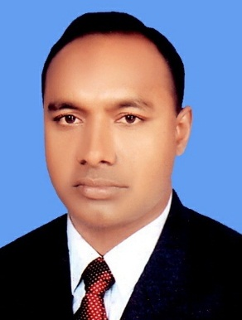
Teacher’s information
Md. Abbas ali
Assistance Professor (Management)
G,T College, Kotchandpur, Jhenaidah
Facebook: facebook.com/abbasali1976
GMAIL: abbasali1976@gmail.com
Mob: 01911-655784*01717-337116

Slide 3
পরিকল্পনার ধারণা ও পরিকল্পনার বৈশিষ্ট্য
Concept Of Planning &Features Of Planning

Slide 4
পরিকল্পনার ধারণা (concept Of Planning)
ভবিষ্যতে কি করা হবে তা আগাম ঠিক করে ফেলাই হলো পরিকল্পনা।ব্যবস্থাপনা প্রক্রিয়ার সকল কাজ সুষ্ঠুভাবে সম্পাদনের জন্য পরিকল্পনা একটি গুরুত্বপূর্ণ বিষয়। কোনো পণ্য উৎপাদনের জন্য কি কি কাঁচামাল দরকার,কোথা থেকে আনা হবে,কি পরিমাণ আনা হবে, কর্মী সংখ্যা কেমন প্রয়োজন হবে-এইসকল পরিকল্পনা আগেই করে পণ্য উৎপাদন করতে হবে। পরিকল্পনা ছাড়া সকল কাজেই বিশৃঙ্খলা দেখা দেয়।

Slide 5
পরিকল্পনার ধারণা (concept Of Planning)
ভবিষ্যতে কি করা হবে তা আগাম ঠিক করে ফেলাই হলো পরিকল্পনা।ব্যবস্থাপনা প্রক্রিয়ার সকল কাজ সুষ্ঠুভাবে সম্পাদনের জন্য পরিকল্পনা একটি গুরুত্বপূর্ণ বিষয়। কোনো পণ্য উৎপাদনের জন্য কি কি কাঁচামাল দরকার,কোথা থেকে আনা হবে,কি পরিমাণ আনা হবে, কর্মী সংখ্যা কেমন প্রয়োজন হবে-এইসকল পরিকল্পনা আগেই করে পণ্য উৎপাদন করতে হবে। পরিকল্পনা ছাড়া সকল কাজেই বিশৃঙ্খলা দেখা দেয়।

Slide 6
পরিকল্পনার বৈশিষ্ট্য
পরিকল্পনা হলো ভবিষ্যৎ কার্যক্রমের পূর্বনির্ধারিত প্রতিচ্ছবি।ব্যবস্থাপনা কার্যের প্রথম ও প্রধান গুরুত্বপূর্ণ কাজ। এর এমন কিছু বৈশিষ্ট্য বিদ্যমান যা ব্যবস্থাপনার অন্যান্য কার্য হতে একে স্বতন্ত্র রূপ প্রদান করেছে।

Slide 7
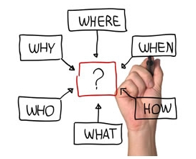
১.পরিকল্পনার প্রাথমিকতা ও মূখ্যতাঃ
পরিকল্পনা হলো ব্যবস্থাপনাত প্রথম ও মৌলিক কাজ। কী করা হবে শুধুমাত্র এতটুকু ঠিক করাই পরিকল্পনা নয়। বরং কখন,কার দ্বারা,কত সময়,কোন কাজ করানো হবে ইত্যাদি বিষয়ও পরিকল্পনার অন্তর্ভুক্ত।

Slide 8
১.পরিকল্পনার প্রাথমিকতা ও মূখ্যতাঃ
পরিকল্পনা হলো ব্যবস্থাপনাত প্রথম ও মৌলিক কাজ। কী করা হবে শুধুমাত্র এতটুকু ঠিক করাই পরিকল্পনা নয়। বরং কখন,কার দ্বারা,কত সময়,কোন কাজ করানো হবে ইত্যাদি বিষয়ও পরিকল্পনার অন্তর্ভুক্ত।

Slide 9
২.চিন্তন-মনন প্রক্রিয়াঃ
পরিকল্পনা বিষয়টি চিন্তার সাথে সম্পৃক্ত। কোনো পরিকল্পনার জন্য তথ্য সংগ্রহ, বিশ্লেষণ, তা নিয়ে চিন্তা করতে হয় এজন্য বলা হয়,পরিকল্পনা হলো কাজ শুরুর পূর্বে চিন্তা-ভাবনার প্রক্রিয়া।

Slide 10
২.চিন্তন-মনন প্রক্রিয়াঃ
পরিকল্পনা বিষয়টি চিন্তার সাথে সম্পৃক্ত। কোনো পরিকল্পনার জন্য তথ্য সংগ্রহ, বিশ্লেষণ, তা নিয়ে চিন্তা করতে হয় এজন্য বলা হয়,পরিকল্পনা হলো কাজ শুরুর পূর্বে চিন্তা-ভাবনার প্রক্রিয়া।

Slide 11
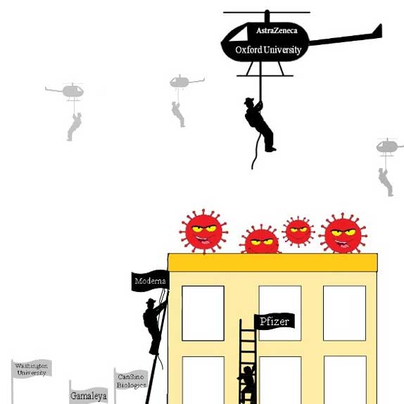
৩.ভবিষ্যৎ কার্যপদ্ধতি সম্পর্কে অনুমানঃ
পরিকল্পনা সবসময়ই ভবিষ্যৎ অনুমানের সাথে জড়িত। প্রতিষ্ঠানের অভ্যন্তরীণ ও বাহ্যিক পরিবেশ বা পরিকল্পনা অঙ্গন কেমন থাকবে এবং গৃহীত পরিকল্পনা সে সকল পরিবেশের মধ্য দিয়ে কিভাবে বাস্তবায়িত হবে তাও অনুমান করে সিদ্ধান্ত নেয়া হয়ে থাকে। অর্থাৎ, সঠিক পূর্বানুমান ভবিষ্যৎ ঝুঁকি ও অনিশ্চয়তা দূর করতে সহায়তা করে।

Slide 12
৩.ভবিষ্যৎ কার্যপদ্ধতি সম্পর্কে অনুমানঃ
পরিকল্পনা সবসময়ই ভবিষ্যৎ অনুমানের সাথে জড়িত। প্রতিষ্ঠানের অভ্যন্তরীণ ও বাহ্যিক পরিবেশ বা পরিকল্পনা অঙ্গন কেমন থাকবে এবং গৃহীত পরিকল্পনা সে সকল পরিবেশের মধ্য দিয়ে কিভাবে বাস্তবায়িত হবে তাও অনুমান করে সিদ্ধান্ত নেয়া হয়ে থাকে। অর্থাৎ, সঠিক পূর্বানুমান ভবিষ্যৎ ঝুঁকি ও অনিশ্চয়তা দূর করতে সহায়তা করে।

Slide 13
৪.পরিকল্পনার উদ্দেশ্যমুখিতাঃ
পরিকল্পনা সবসময়ই একটি উদ্দেশ্য বা লক্ষ্যকে সামনে রেখে হয়। প্রতিষ্ঠানের বিক্রয় বৃদ্ধির প্রয়োজন হলে উদ্দেশ্য মোট কাঁচামালের পরিমাণ, মোট শ্রমঘন্টার অপচয় হ্রাস,প্রয়োজনে নতুন শ্রমিক নিয়োগ ইত্যাদি সকল বিষয়ে অতিরিক্ত পরিকল্পনা নেয়ার প্রয়োজন পড়ে।

Slide 14
৪.পরিকল্পনার উদ্দেশ্যমুখিতাঃ
পরিকল্পনা সবসময়ই একটি উদ্দেশ্য বা লক্ষ্যকে সামনে রেখে হয়। প্রতিষ্ঠানের বিক্রয় বৃদ্ধির প্রয়োজন হলে উদ্দেশ্য মোট কাঁচামালের পরিমাণ, মোট শ্রমঘন্টার অপচয় হ্রাস,প্রয়োজনে নতুন শ্রমিক নিয়োগ ইত্যাদি সকল বিষয়ে অতিরিক্ত পরিকল্পনা নেয়ার প্রয়োজন পড়ে।

Slide 15
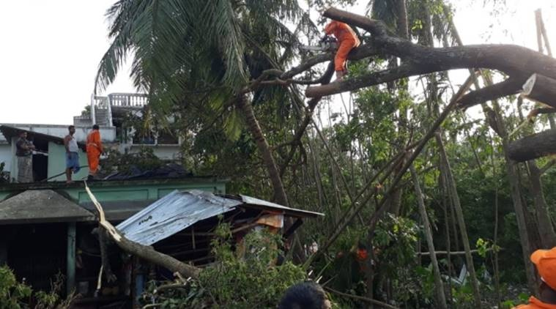
৫.পরিকল্পনার তথ্য নির্ভরশীলতাঃ
অতীতকে বাদ দিয়ে ভবিষ্যৎ চিন্তা করা যায় না,তাই পরিকল্পনা প্রণয়নে সব সময়ই অতীতে কী ঘটেছে তার মূল্যায়ন করতে হয়। এজন্য বিভিন্ন বিষয়ে তথ্য সংগ্রহ ও তা বিশ্লেষণের প্রয়োজন দেখা যায়। প্রয়োজনে বিভিন্ন পক্ষের নিকট থেকেও তথ্য সংগ্রহ করতে হয়

Slide 16
৫.পরিকল্পনার তথ্য নির্ভরশীলতাঃ
অতীতকে বাদ দিয়ে ভবিষ্যৎ চিন্তা করা যায় না,তাই পরিকল্পনা প্রণয়নে সব সময়ই অতীতে কী ঘটেছে তার মূল্যায়ন করতে হয়। এজন্য বিভিন্ন বিষয়ে তথ্য সংগ্রহ ও তা বিশ্লেষণের প্রয়োজন দেখা যায়। প্রয়োজনে বিভিন্ন পক্ষের নিকট থেকেও তথ্য সংগ্রহ করতে হয়

Slide 17
৬.উত্তম বিকল্পঃ
বিকল্পসমূহের মধ্য থেকে বাস্তবতা বিবেচনায় সবচেয়ে গ্রহণযোগ্য বিকল্পটিকেই উত্তম বিকল্প বলে। উদ্দেশ্যার্জনে একাধিক বিকল্প পন্থা অনুসরণ করা যেতে পারে। বিকল্পসমূহের মধ্য থেকে সবদিক বিচারে উত্তম বিকল্প গ্রহণই পরিকল্পনা হিসেবে গৃহীত।

Slide 18
৬.উত্তম বিকল্পঃ
বিকল্পসমূহের মধ্য থেকে বাস্তবতা বিবেচনায় সবচেয়ে গ্রহণযোগ্য বিকল্পটিকেই উত্তম বিকল্প বলে। উদ্দেশ্যার্জনে একাধিক বিকল্প পন্থা অনুসরণ করা যেতে পারে। বিকল্পসমূহের মধ্য থেকে সবদিক বিচারে উত্তম বিকল্প গ্রহণই পরিকল্পনা হিসেবে গৃহীত।

Slide 19
